Slide 1
Kundenangebot
Datum: 31.03.2016
Von: Constantin Wahl , Mert Siginc
Hochschule: HAW Hamburg
Prof: Nils Löwe
VL: Architektur von Informationssystemen

Slide 2
Inhaltsverzeichnis
Kontextdiagramm
- Welche Schnittstellen zu Fremdsystemen wird es geben?
Welche Technologien würden sie einsetzen? Sprachen, Frameworks etc.?
Welche nichtfunktionalen Anforderungen kennen Sie noch nicht? (Anzahl User, Performance, Skalierbarkeit, Antwortzeiten, ...)
Welche Fragen müssen Sie mit dem Kunden klären um einen ersten Architekturentwurf machen zu können?

Slide 3
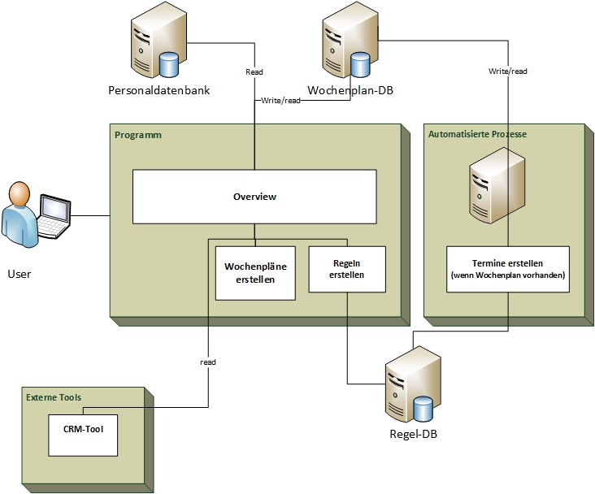
Kontextdiagramm

Slide 4
Welche Technologien würden sie einsetzen? Sprachen, Frameworks etc.?
Sprache:
- Java: Logik und GUI
- SQL: Datenbanken
- UML: Klassendiagramme
Frameworks:
- Swing: Zum erstellen von GUI‘s
- …
IDE:
- Eclipse
- IntelliJ

Slide 5
Welche nichtfunktionalen Anforderungen kennen Sie noch nicht?
Wie viele Mitarbeiter werden dieses Tool nutzen?
Jetzt und in den nächsten 5 Jahren.
VPN?
Mindestanforderungen des Programmes?
Was ist ein Notfall, wie bekommt man bescheid und was ist die maximale Reaktionszeit.

Slide 6
Welche Fragen müssen Sie mit dem Kunden klären um einen ersten Architekturentwurf machen zu können?
Wo steht der Server mit den Kundendaten?
Wo steht der Personal Datenbankserver?
Sollen die Wartungsintervalle änderbar sein?
Ist in dieser Datenbank auch deren Verfügbarkeiten hinterlegt?
Sind bei der Erstellung der Wochenpläne irgendetwas zu beachten?
Wenn automatisiert, wie werden Sie von einem Defekt informiert.?

Slide 7
Welche Fragen müssen Sie mit dem Kunden klären um einen ersten Architekturentwurf machen zu können?
Sind bei der Erstellung der Wochenpläne irgendetwas zu beachten?
Sind die Stundenwochen hinterlegt?
Sind Außendienst Mitarbeiter eindeutig gekennzeichnet?
Soll es eine automatisierte Schnittstelle geben oder soll der Notfall Termin Manuel eingetragen werden.
Wenn automatisiert, wie werden Sie von einem Defekt informiert.?
Hat das CRM-Tool eine geeignete Schnittstelle?
Was haben sie vor zu zahlen und wieviel Zeit haben sie?

Slide 8
Ende
Vielen Dank

